Slide 1
TIẾNG VIỆT 2
Tập 1
Tuần 5
Bài viết 1: Dậy sớm

Slide 2

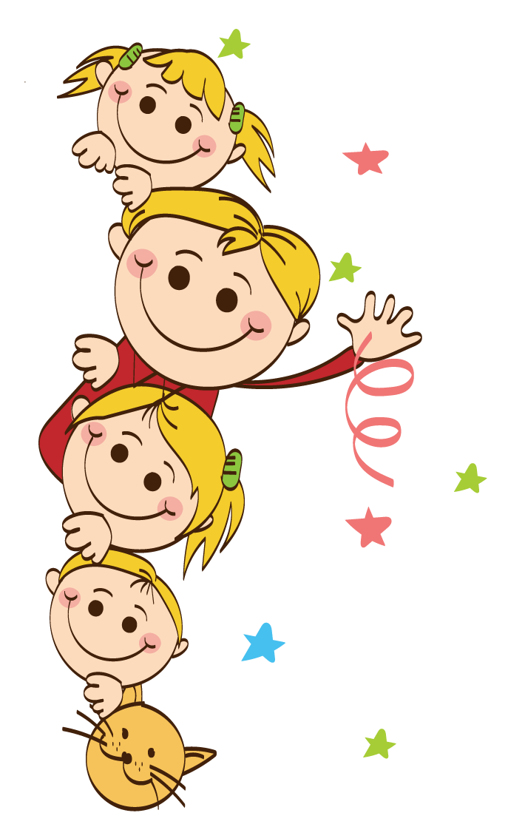

KHỞI ĐỘNG

Slide 3


Slide 4
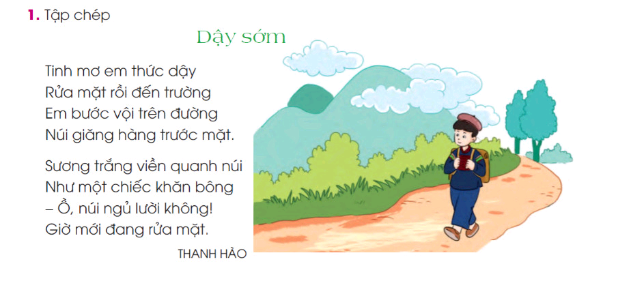

Slide 5
Dậy sớm
1. Bài thơ viết về điều gì ?
Tinh mơ em thức dậy
Rửa mặt rồi đến trường
Em bước vội trên đường
Núi giăng hàng trước mặt.
Sương trắng viền quanh núi
Như một chiếc khăn bông
- Ồ, núi ngủ lười không?
Giờ mới đang rửa mặt.
Thanh Hào
- Bạn học sinh ở miền núi dậy sớm đi học. Đường đến trường có núi giăng hàng trước mặt, phong cảnh rất đẹp.
2. Bài thơ có mấy dòng? Mỗi dòng có mấy chữ ?
- Bài thơ có 8 dòng. Mỗi dòng có 5 chữ.
3. Tên bài được viết ở vị trí nào?
- Giữa trang vở, cách lề vở khoảng 4 ô li.
4. Chữ đầu dòng viết như thế nào?
- Viết hoa. Viết cách lề vở khoảng 3 ô li.

Slide 6
Dậy sớm
LUYỆN TỪ KHÓ
Tinh mơ em thức dậy
Rửa mặt rồi đến trường
Em bước vội trên đường
Núi giăng hàng trước mặt.
Sương trắng viền quanh núi
Như một chiếc khăn bông
- Ồ, núi ngủ lười không?
Giờ mới đang rửa mặt.
Thanh Hào
- thức dậy
- rửa mặt
- giăng hàng
- sương trắng
- quanh

Slide 7
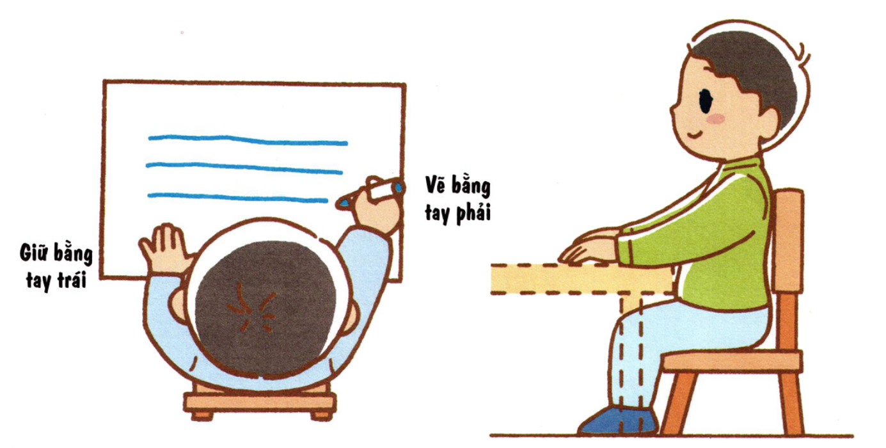
Lưu ý tư thế ngồi viết
1 tay cầm viết
1 tay giữ trang vở
ADD YOUR TITLE
Thẳng lưng. Chân đặt thoải mái, đúng vị trí
Khoảng cách từ mắt đến vở 25 đến 30 cm

Slide 8

Học sinh viết bài
vào vở luyện viết

Slide 9
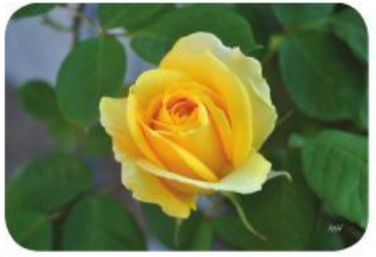
2. Chọn chữ hoặc vần phù hợp với ô trống :
a) Chữ l hay n?
Giờ chơi vừa mới điểm
Gió nấp đâu ùa ra,
Làm nụ hồng chúm chím
Bật cười quá, nở hoa.
Giờ chơi vừa mới điểm
Gió ấp đâu ùa ra,
àm ụ hồng chúm chím
Bật cười quá, ở hoa.
■
■
■
■

Slide 10

2. Chọn chữ hoặc vần phù hợp với ô trống :
b) Chữ i hay iê?
Cây bàng lá nõn xanh ngời
Ngày ngày chim đến tìm mồi chíp chiu
Đường xa gánh nặng sớm chiều
Kê cái đòn gánh bao nhiêu người ngồi.
Cây bàng lá nõn xanh ngời
Ngày ngày chim đến t m mồi chíp chiu
Đường xa gánh nặng sớm ch u
Kê cái đòn gánh bao nh u người ngồi.
■
■
■

Slide 11
2. Chọn chữ hoặc vần phù hợp với ô trống :
c) Vần en hay eng?
X giữa khóm hoa treo ở góc tường là một chiếc chuông. Gió thổi nhè nhẹ, chuông kêu l k nghe thật vui tai.
Xen giữa khóm hoa treo ở góc tường là một chiếc chuông. Gió thổi nhè nhẹ, chuông kêu leng keng nghe thật vui tai.
■
■
■

Slide 12
Hoc10 chúc các em học tốt!

